Slide 1
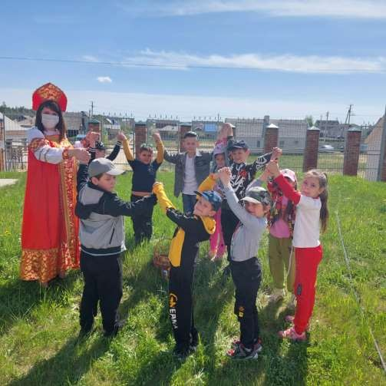

«Пигарёвский детский сад «Сказка»
Муниципальное бюджетное дошкольное образовательное учреждение
Мы учимся жить вместе!
Мы учимся жить вместе

Slide 2
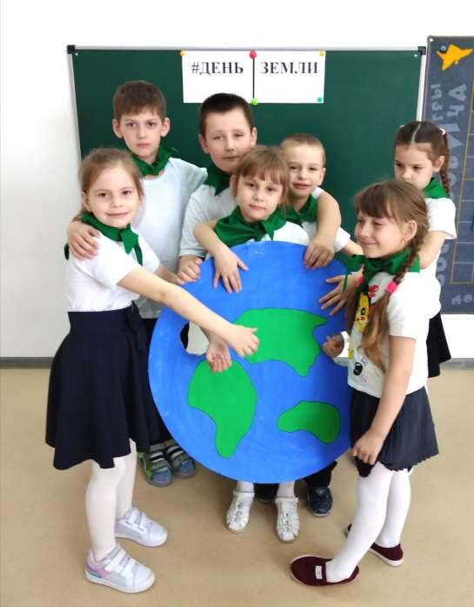
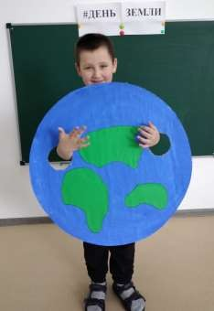
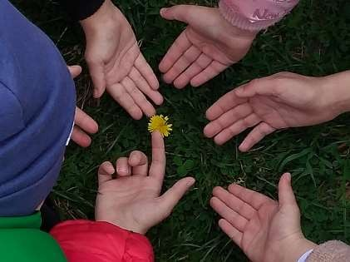
Мы знакомимся… Мы учимся дружить…

Slide 3
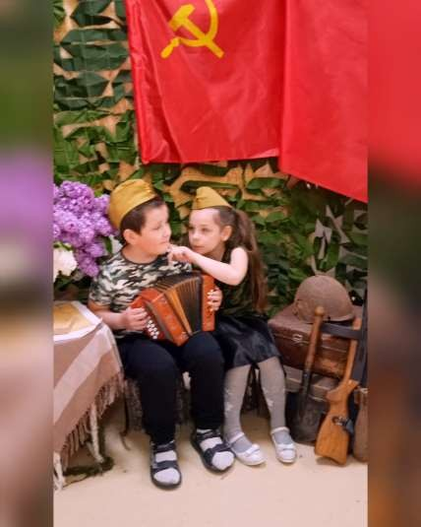
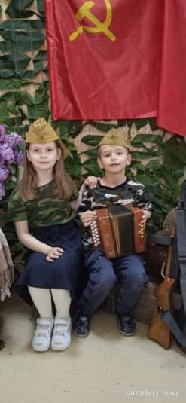
Отмечаем праздники.

Slide 4
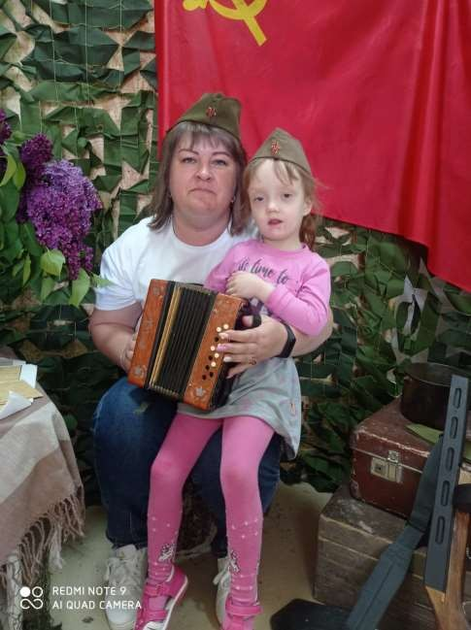

Slide 5
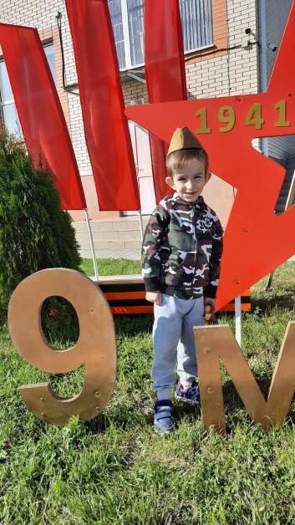
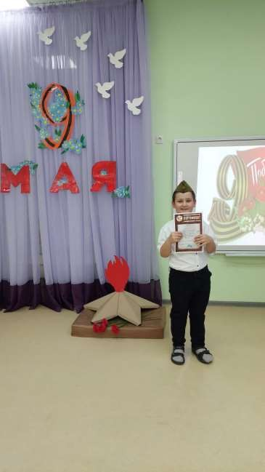

Slide 6
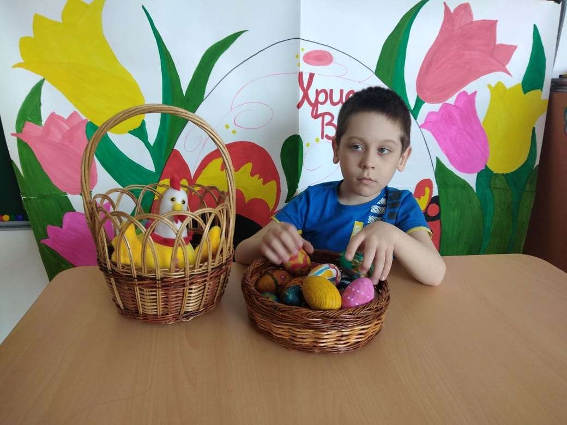

Slide 7
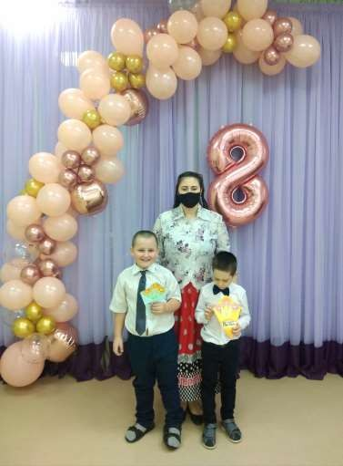
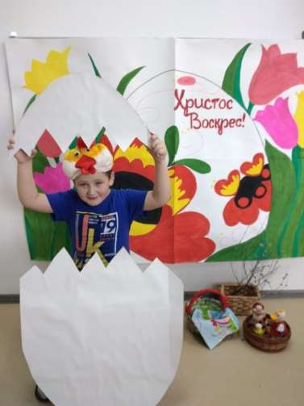

Slide 8
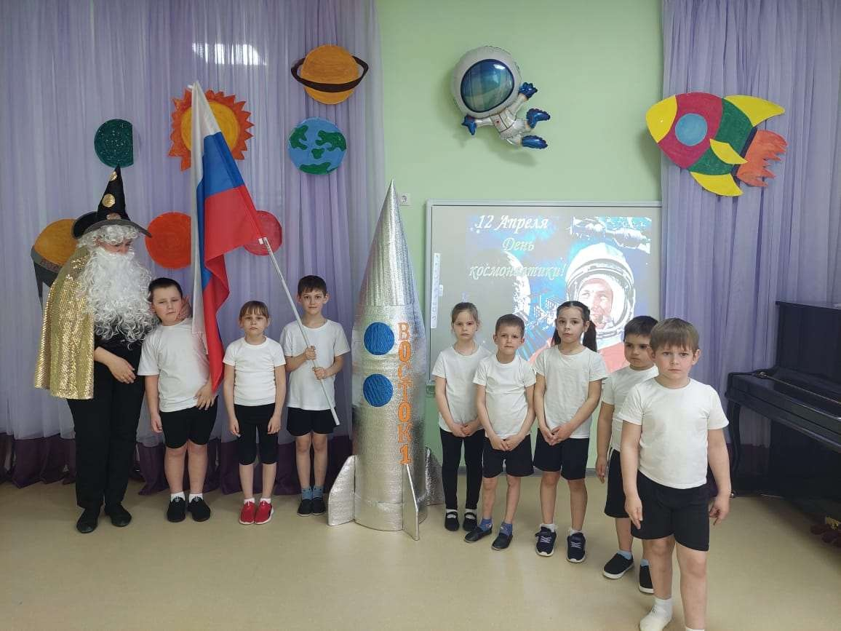

Slide 9
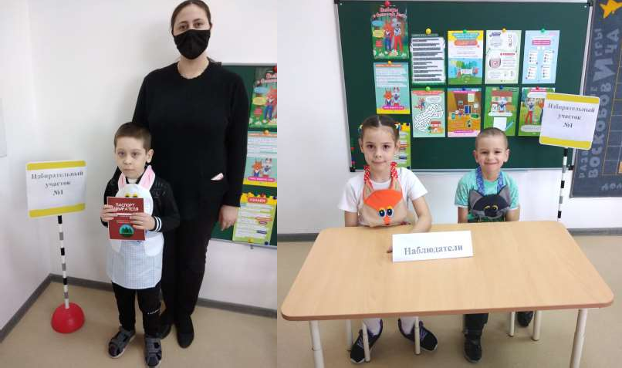

Slide 10
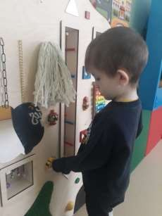
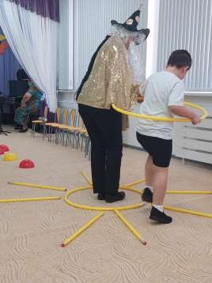
Житейского опыта ценные крохи
Медленно полнят багаж.
Я в своем мире. Мне в нем неплохо.
Насколько открыт ваш?

Slide 11
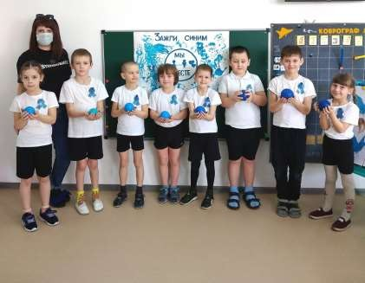
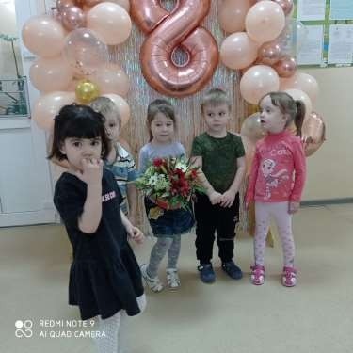
У меня много друзей!!!

Slide 12
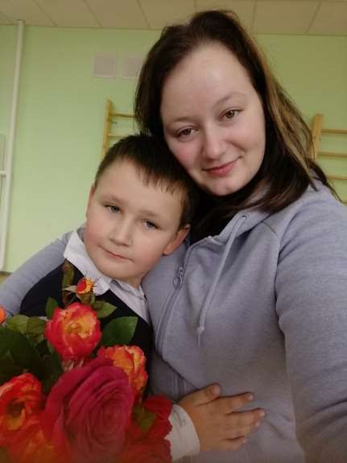
Мне тоже как и всем нравиться тепло ласковых рук…

Slide 13
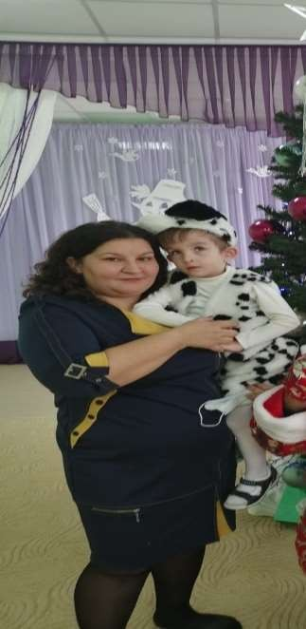
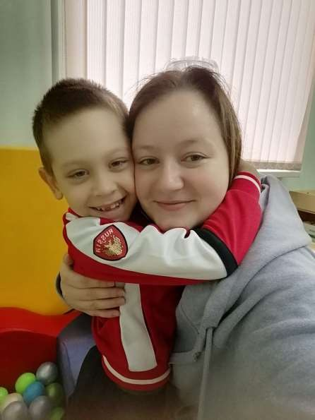

Slide 14
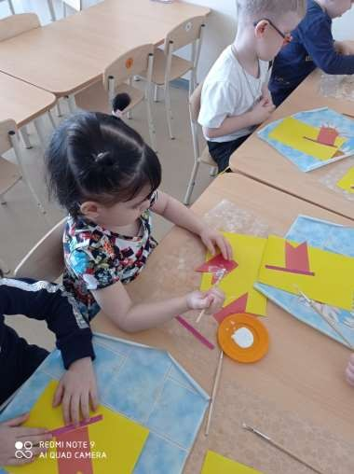
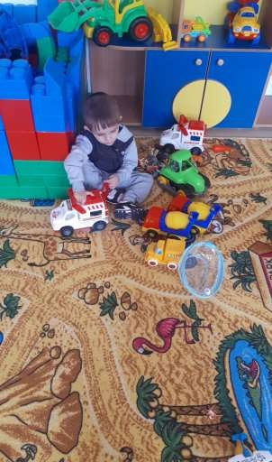
Мне нравиться заниматься.
Считать, рисовать, лепить и играть!

Slide 15
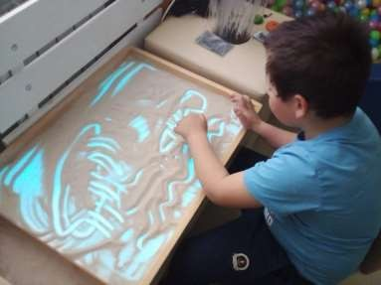
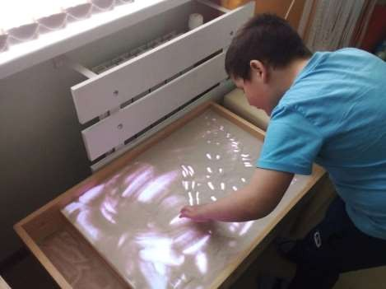
Рисую в песке и развиваю мелкую моторику

Slide 16
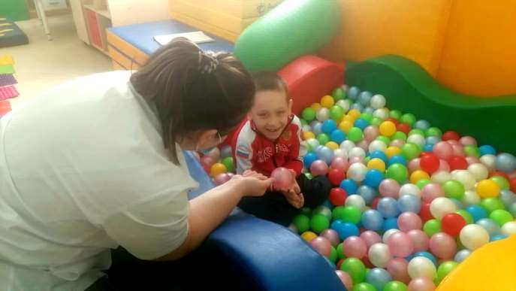
Мне нравятся занятия в сенсорной комнате…

Slide 17
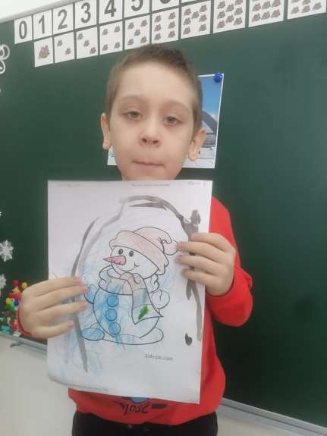
Я тоже умею творить…

Slide 18
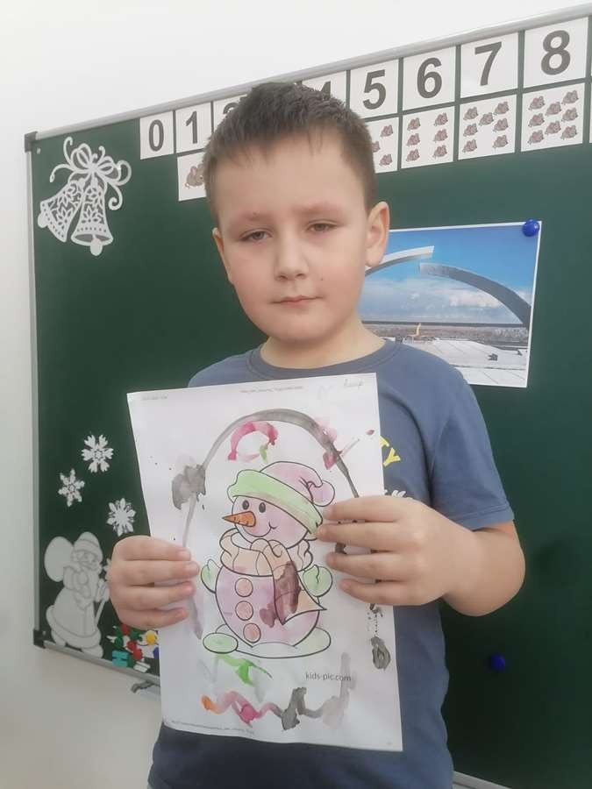

Slide 19
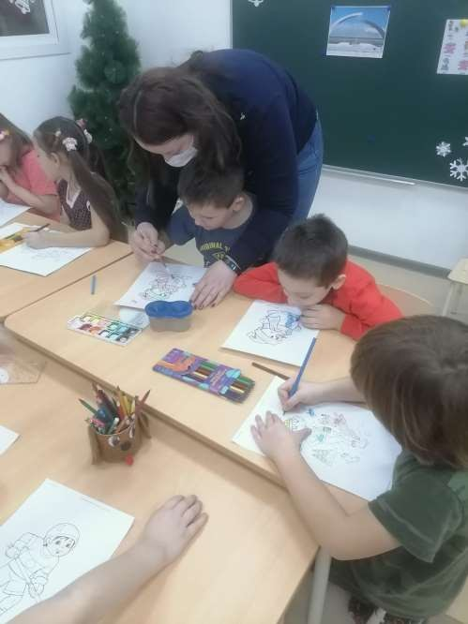
Присоединяйтесь к нашему
творчеству….

Slide 20
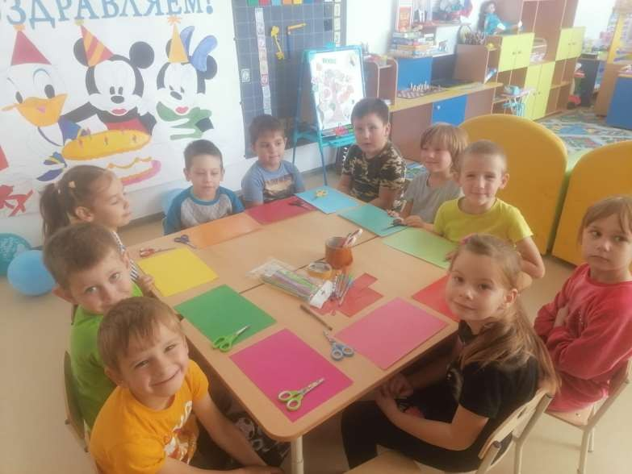

Slide 21
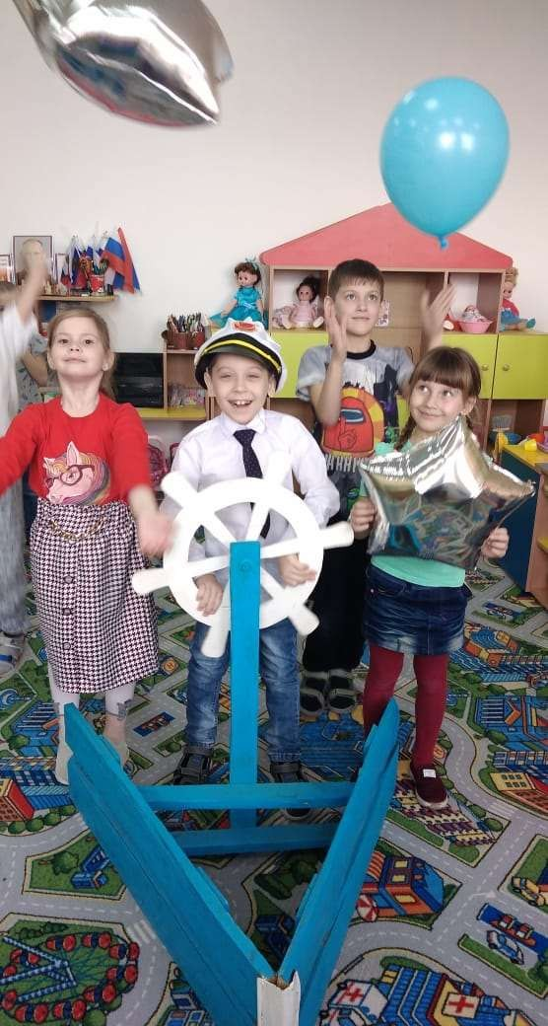
Какими бы мы
не были разными, вместе нам
хорошо

Slide 22
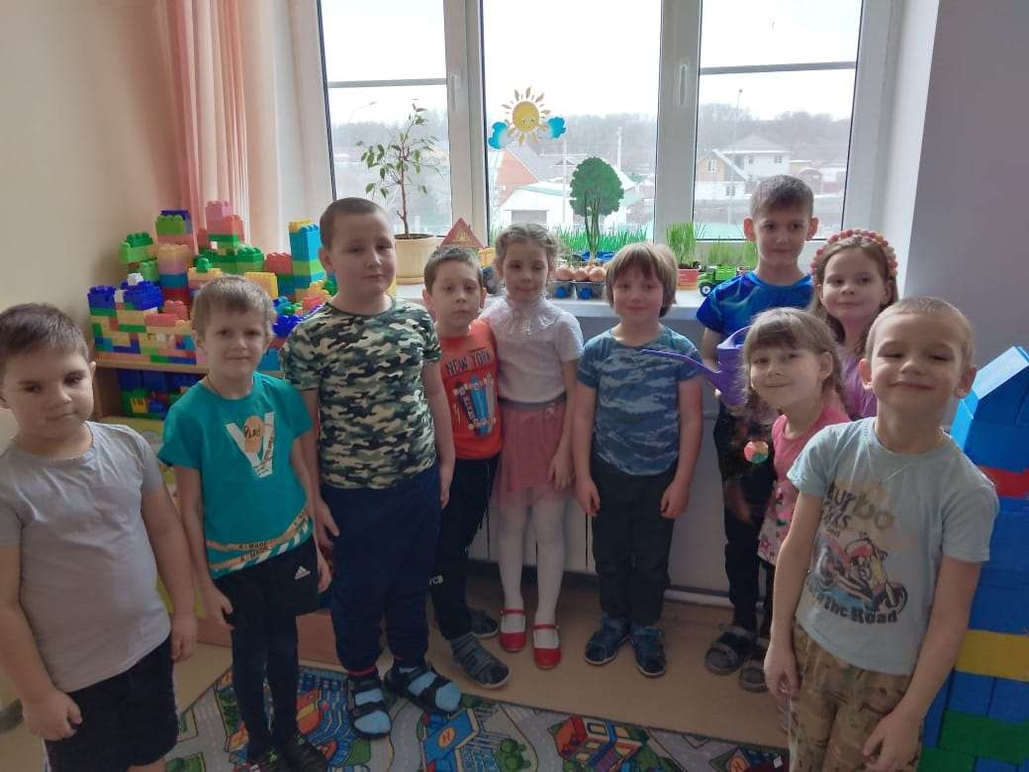
И мы счастливы…

Slide 23
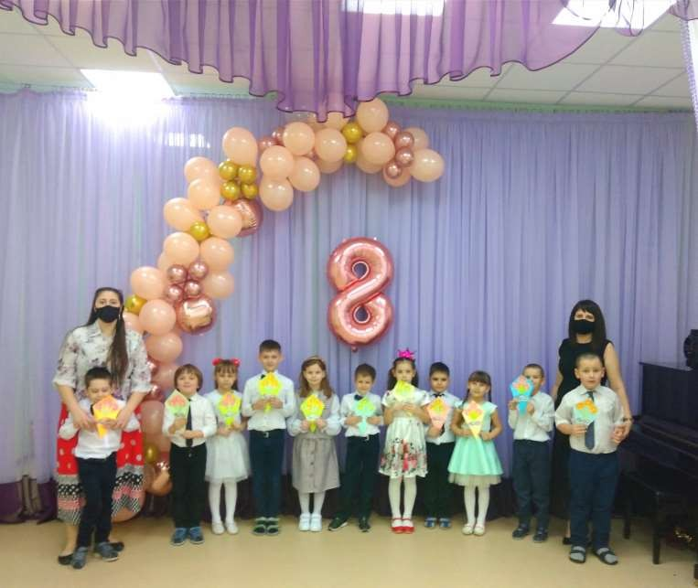

Slide 24
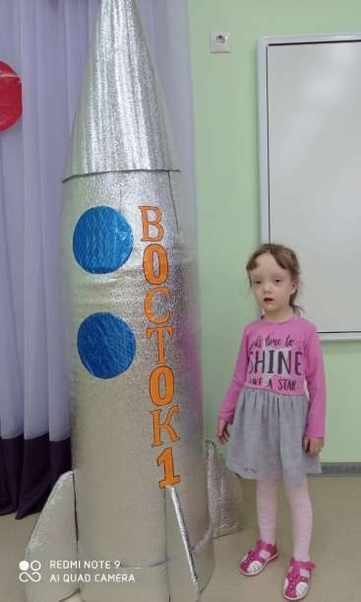
Я многое понимаю сразу –
И думаю Я необычно…
Я часто повторяю любимые фразы
И трудно меняю привычки.

Slide 25
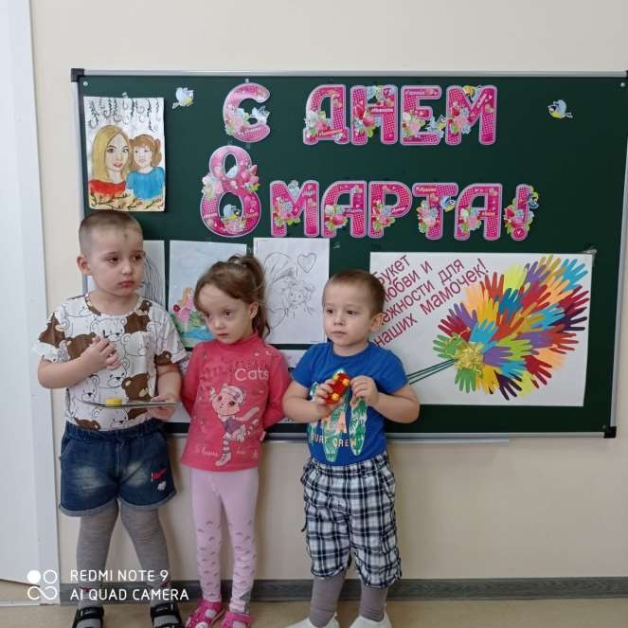

Slide 26
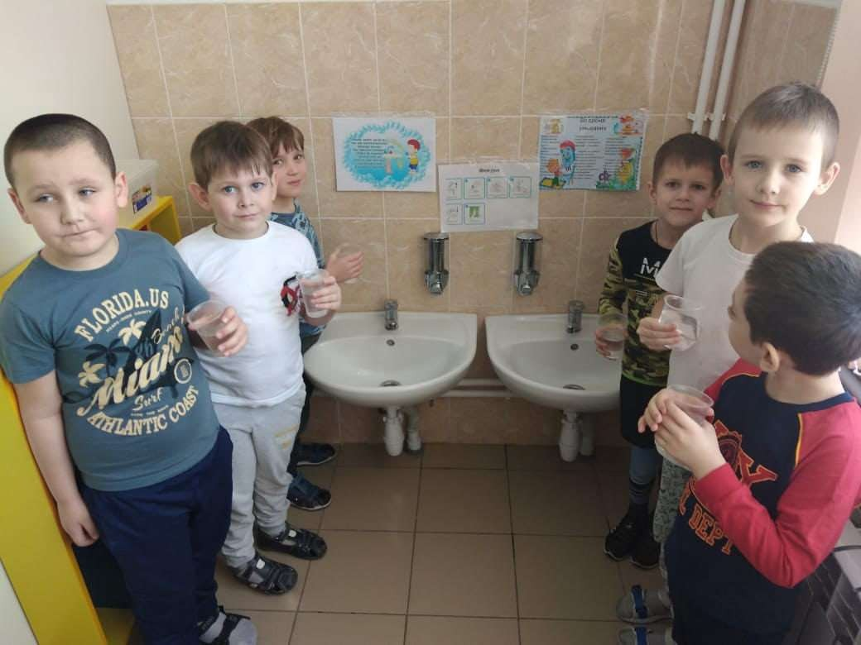
Мои друзья всегда готовы мне помочь…

Slide 27
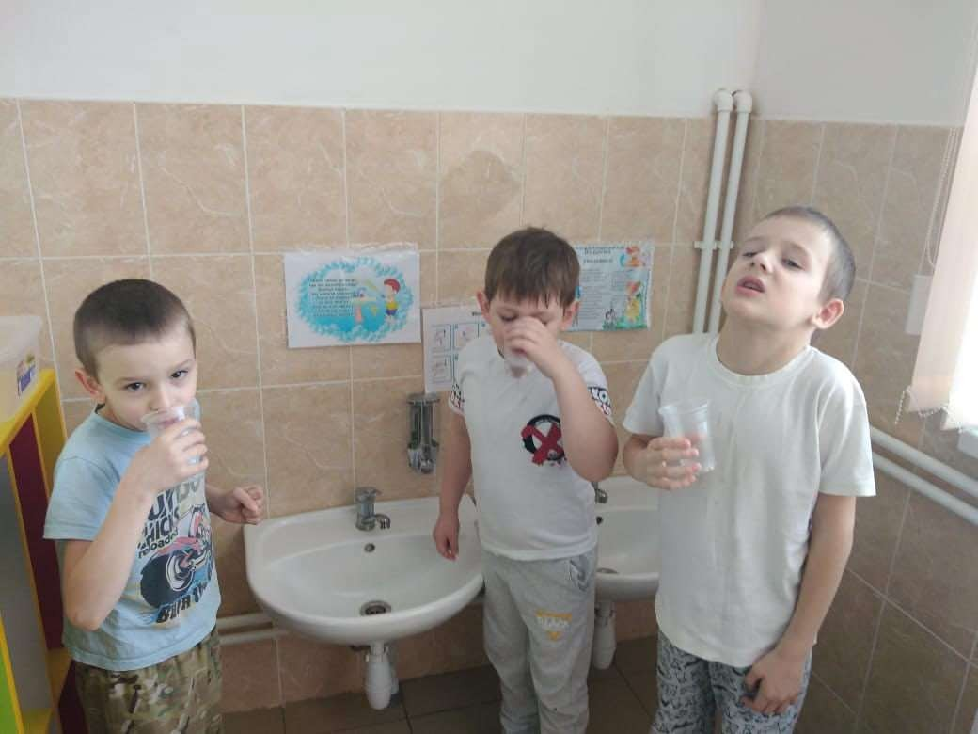

Slide 28
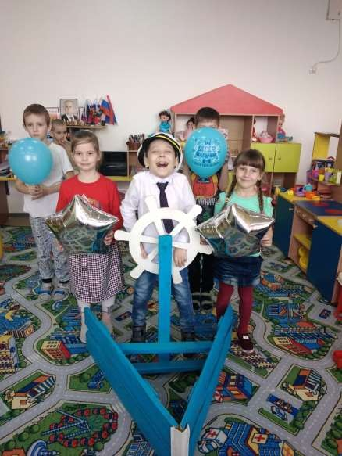
Я учусь выражать свои эмоции…

Slide 29
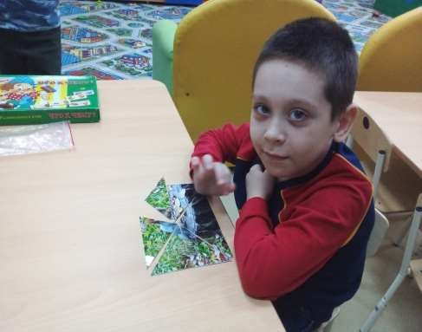
Я очень бываю
упрямый.
Я редко чему-то рад. Смотрите на меня прямо –
Мне уже не трудно выдержать взгляд.

Slide 30
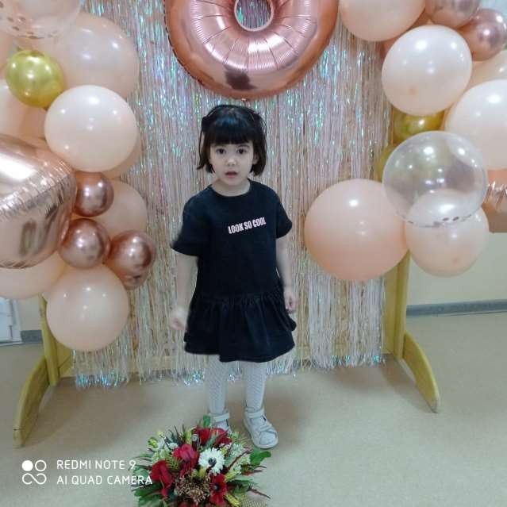

Slide 31
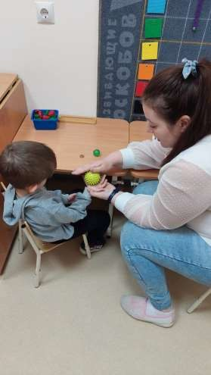
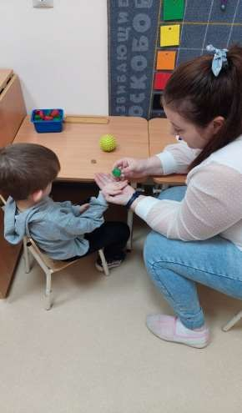
Мне нравятся необычные ощущения…
Они меня завораживают!

Slide 32
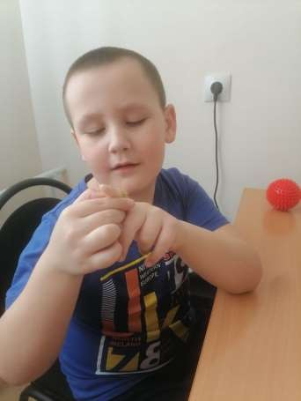
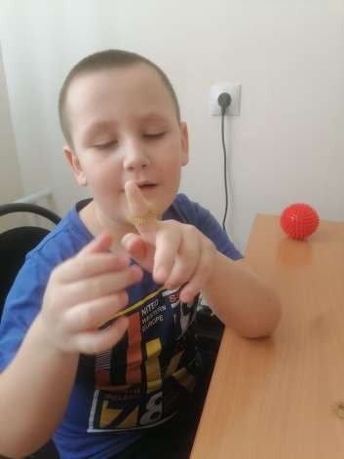

Slide 33
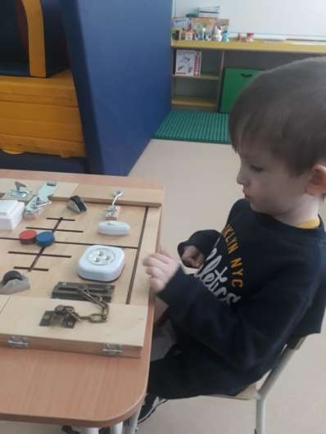
Иногда мне надо побыть одному…

Slide 34
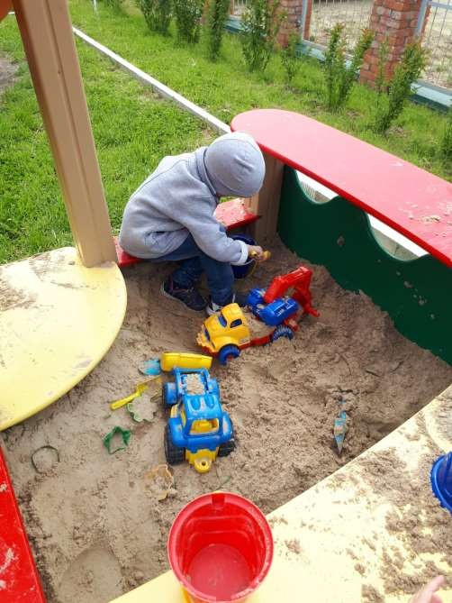

Slide 35
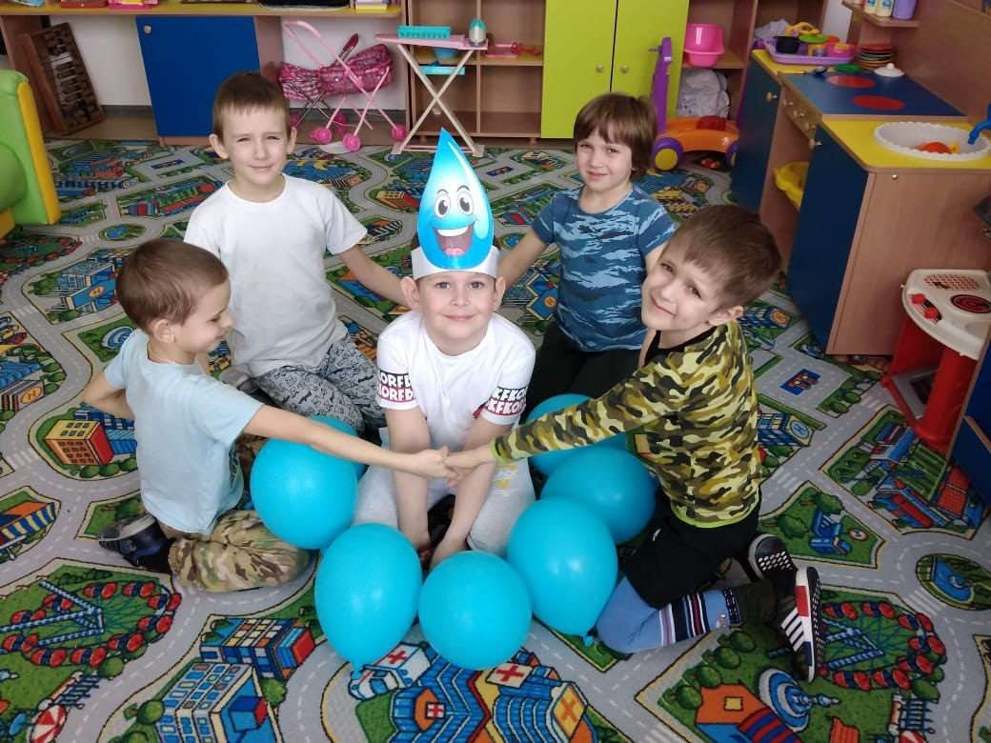
Нас объединяют общие интересы и игры…

Slide 36
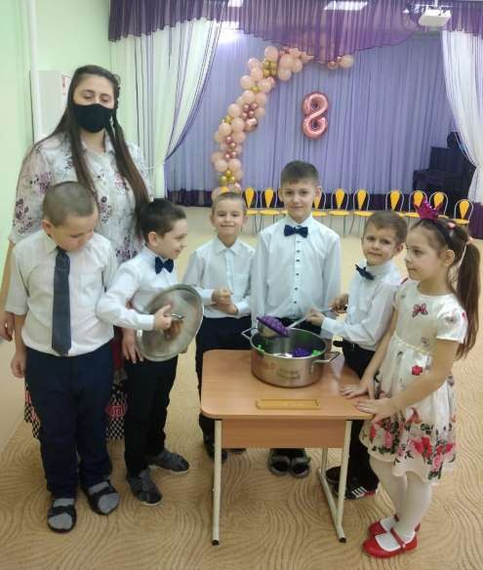
Мне нравятся веселые утренники…

Slide 37
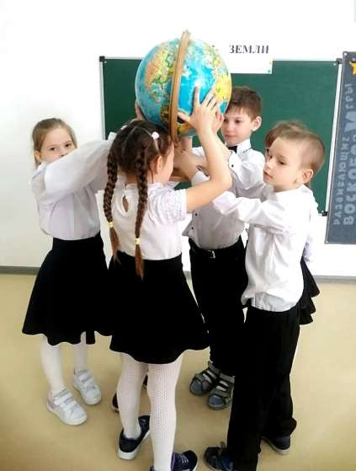
Мне интересен этот мир! Познакомь меня с ним…

Slide 39
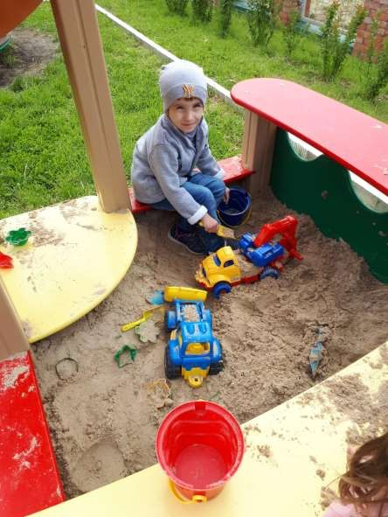
Сказать вам, чего же мне хочется?
Мне нужно– всего
ничего:
Не нарушайте
мое одиночество!
Не бросайте меня одного!

Slide 40

Мы учимся жить вместе!!!
И это у нас получается!!!

Slide 41


